Slide 1



Chào mừng quý thầy cô
các bạn học sinh đến với
ÂM NHẠC LỚP 3

Slide 2
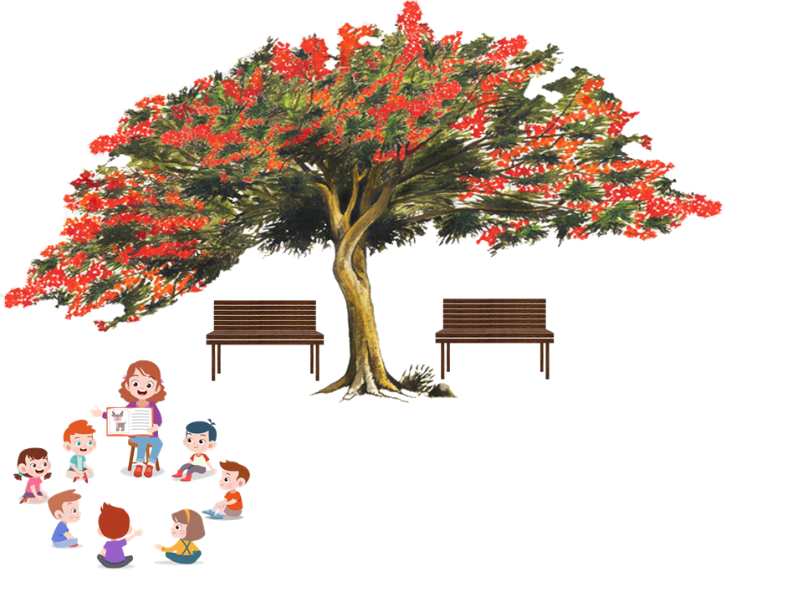
Bức tranh này em liên tưởng đên bài hát nào đã học

Slide 3
Lớp hat lại bài Em Yêu Trường Em khởi động giọng

Slide 4





AÂM NHAÏC 3
TIẾT 24
ÔN TẬP 2 BÀI HÁT
EM YÊU TRƯỜNG EM
CÙNG MÚA HÁT DƯỚI TRĂNG

Slide 5

1.ÔN TẬP BÀI: EM YÊU TRƯỜNG EM
Hòa giọng
Nửa lớp hát lời 1, nửa lớp hát lời 2 và ngược lại.

Slide 6
Hát đối đáp
Chai lớp 2 nửa, mỗi nửa hát 1 câu

Slide 7

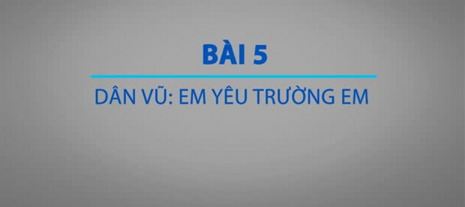
Xem song video mẫu HD hát vận động phụ họa.

Slide 8
2.ÔN TẬP BÀI: CÙNG MÚA HÁT DƯỚI TRĂNG
Hát đối đáp
Chia lớp 2 nửa, 1 dãy hát câu 1-3 dãy kia hát câu 2-4, câu 5 cả 2 dãy hát

Slide 9
Hát nối tiếp
4 tổ mỗi tổ hát 1 câu, câu 5 cả lớp hát

Slide 10
Hát lĩnh xướng
1 HS hát câu 1-2, lớp hát 3-4-5

Slide 11
Hát vỗ tay theo phách kiểu 1
+ Phách 1: Vỗ 2 tay vào nhau
+ Phách 2: Vỗ nhẹ tay phải xuống mặt bàn
+ Phách 3: Vỗ nhẹ tay trái xuống mặt bàn

Slide 12
1 dãy hát, dãy kia gõ đệm

Slide 13
Hát vỗ tay theo phách kiểu 2: 2 HS ngồi đối diện nhau
+ Phách 1: Mỗi em tự vỗ tay
+ Phách 2: Vỗ nhẹ bàn tay phải vào nhau
+ Phách 3: Vỗ nhẹ bàn tay trái vào nhau
Tiếp tục phách 2-3 sẽ vỗ bàn tay trái vào nhau

Slide 14

Xem video mẫu sau đó HD hát vận động phụ họa

Slide 15
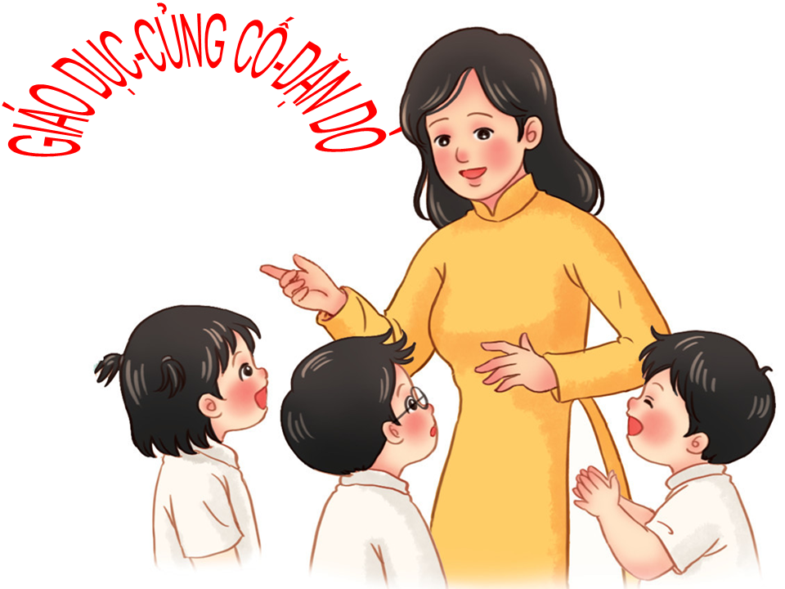

Slide 16
Chúc quý thầy cô
mạnh khỏe các bạn học sinh chăm ngoan học giỏi
ÂM NHẠC LỚP 3

